Slide 2
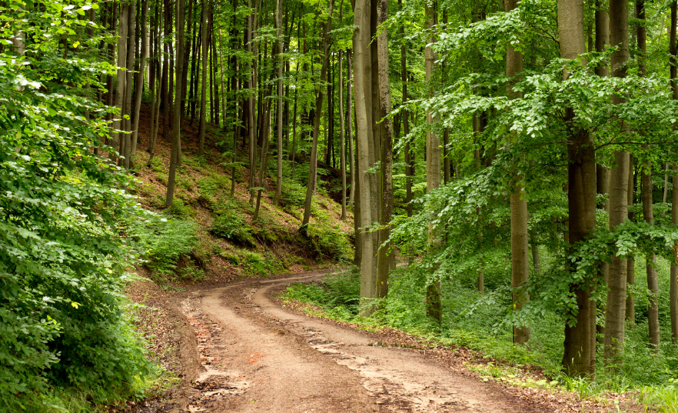

Slide 3
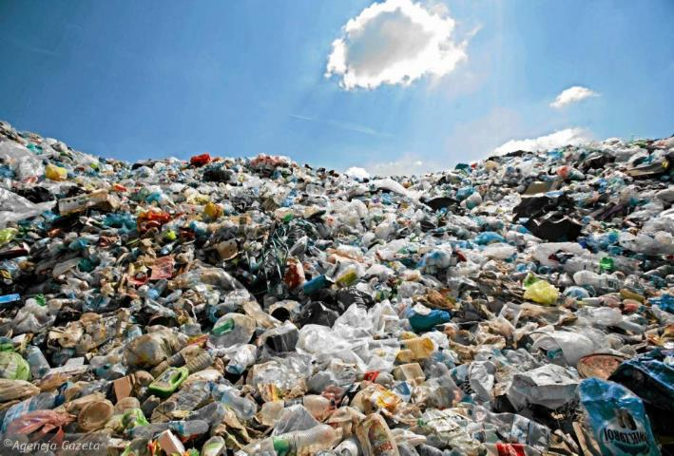
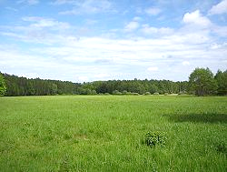
Co wybierasz?
Małymi kroczkami możemy osiągnąć duże efekty!

Slide 4
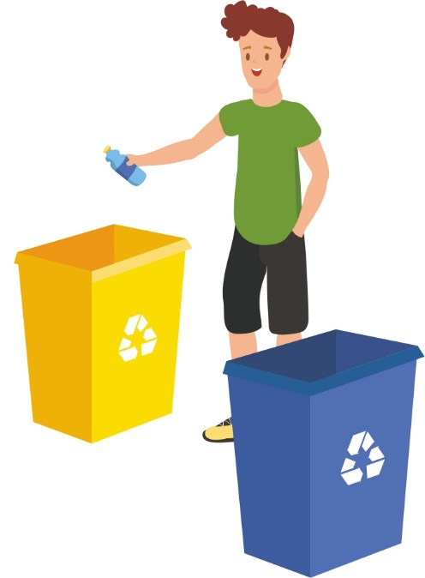
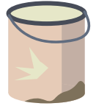
Czym są ODPADY ?
To wszystkie substancje lub przedmioty, których
się pozbywamy.

Slide 5
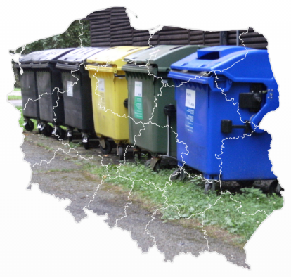
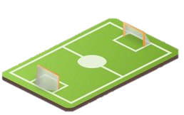
Ile odpadów produkujemy w naszych domach w ciągu roku?
1 rok
450 kg
65 x
13,7 mln ton odpadów rocznie
2020 boisk piłkarskich
do wysokości bramki
Źródło: GUS

Slide 6
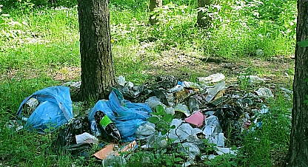
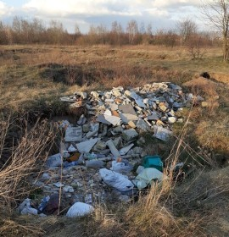
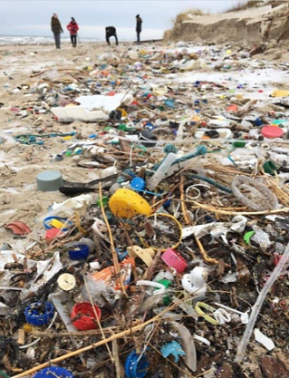
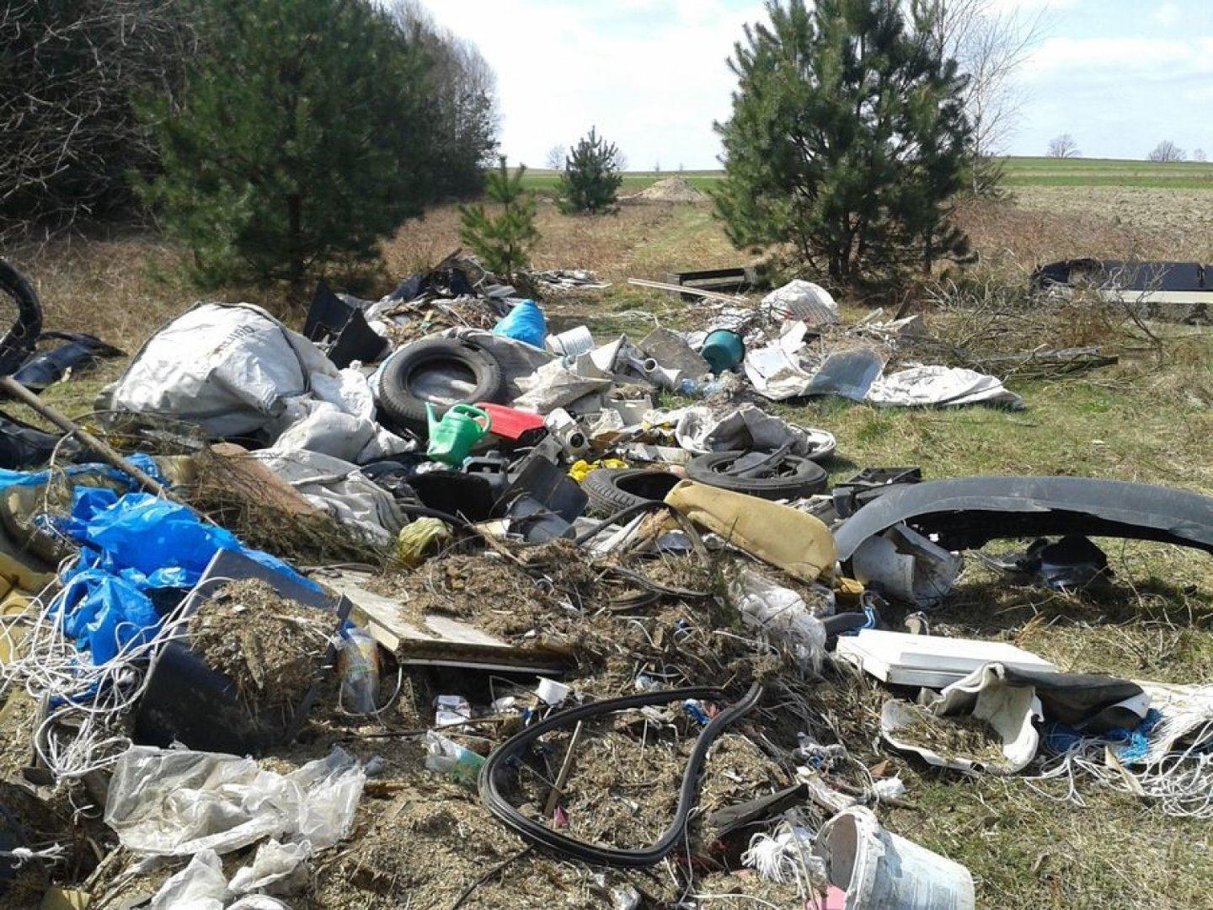
Nadal za dużo wyrzucamy!
Dzikie wysypiska są także w Twojej okolicy!
Polska plaża po sztormie
Fot. Ecosquoad

Slide 7
Hierarchia sposobów postępowania z odpadami

Slide 11
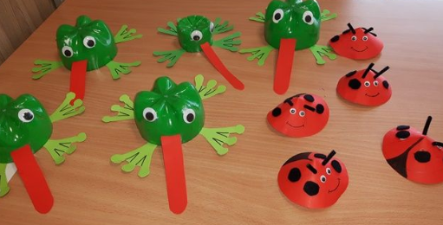
Czary z niepotrzebnych rzeczy: PLASTIK

Slide 12
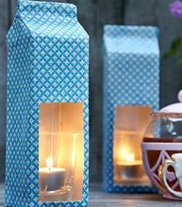
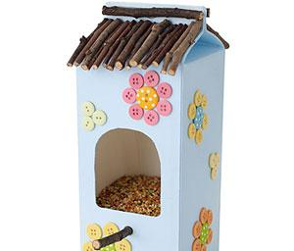
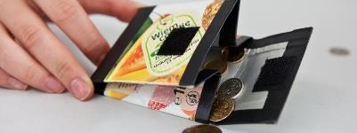
Czary z niepotrzebnych rzeczy: KARTONIKI PO SOKACH

Slide 13
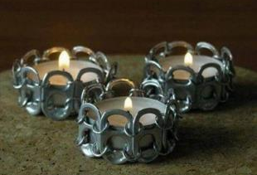
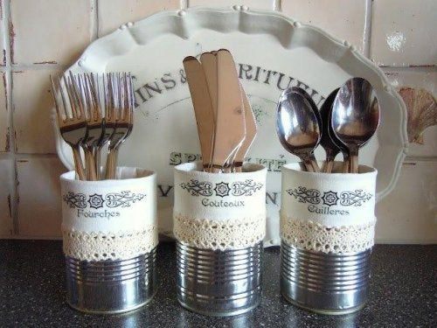
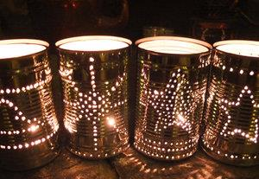
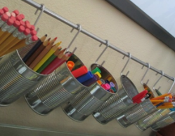
Czary z niepotrzebnych rzeczy: METAL

Slide 14
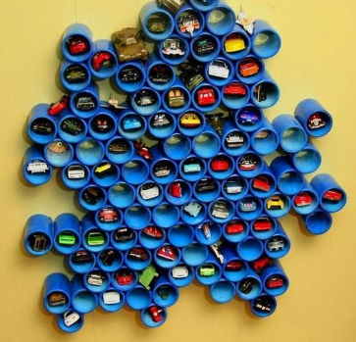
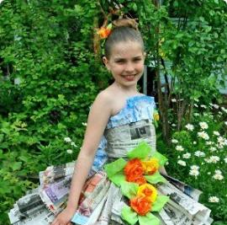
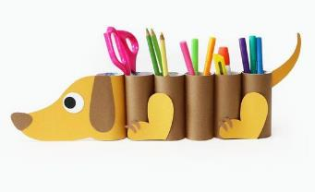
Czary z niepotrzebnych rzeczy: PAPIER

Slide 15
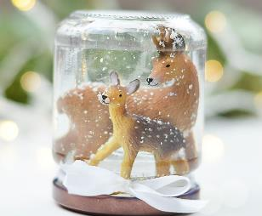
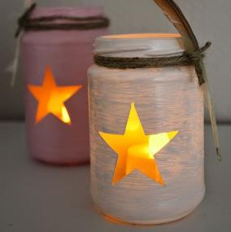
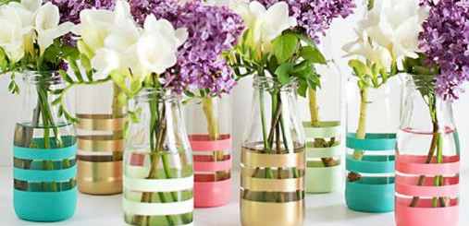
Czary z niepotrzebnych rzeczy: SZKŁO

Slide 16
Dziękujemy za uwagę!
Materiał opracowany na zlecenie Związku Międzygminnego „Czysty Region” w ramach programu:
Kompleksowa kampania edukacyjna i informacyjna Związku Międzygminnego „Czysty Region" w zakresie gospodarowania odpadami,
pod nazwą: „Odpady jako cenny surowiec"
Nr umowy o dofinansowanie: RPOP.05.02.00-16-0018/17-00

